Slide 1

LORENZ
Thermoforming & CNC
LORENZ Kunststoff-Gerätebau GmbH
Joh.-Heidenhain-Straße 5
83339 Chieming-Egerer
Tel.Nr.: 08664/8164
Email: info@lorenz-chieming.de
Web: www.lorenz-chieming.de

Slide 2

Informationen:
Lorenz kunststoff-gerätebau gmbh
standort: Chieming am Chiemsee in Bayern
Bestehen der Firma: seit 1946
Umwandlung in GMBH: 1993
DIN ISO 9001 Zertifizierung: SEIT 2012
Mitarbeiterzahl: 16

Slide 3
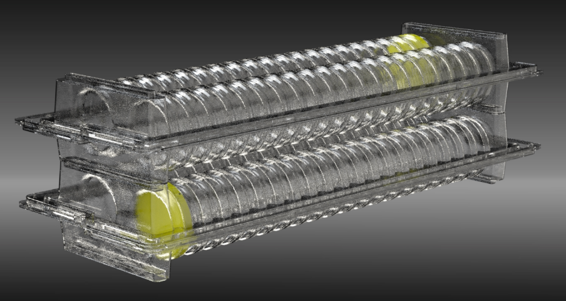
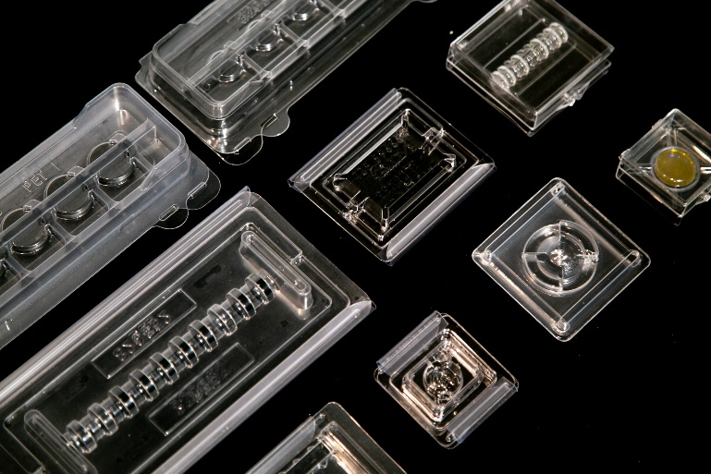
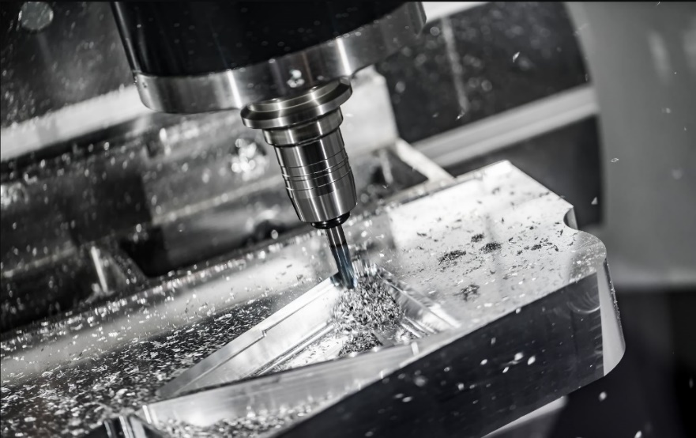
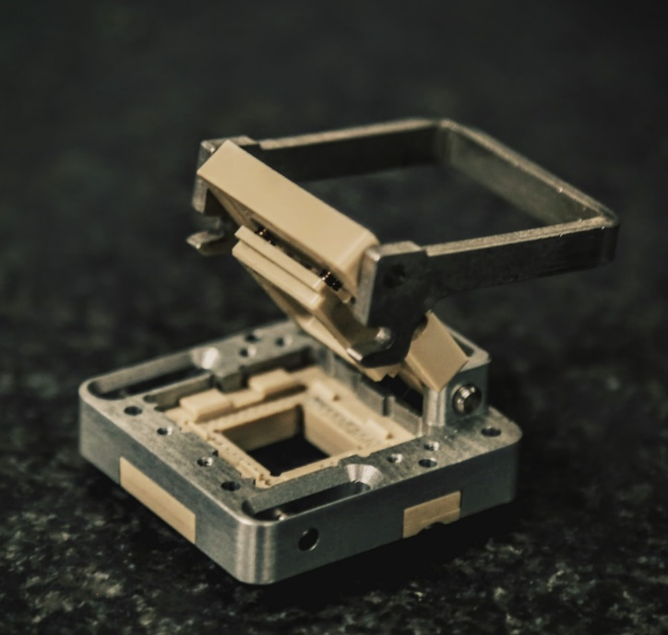
LORENZ „alles aus einer Hand“
CAD Engineering
Thermoverformung
CNC-Bearbeitung
Baugruppenmontage

Slide 4
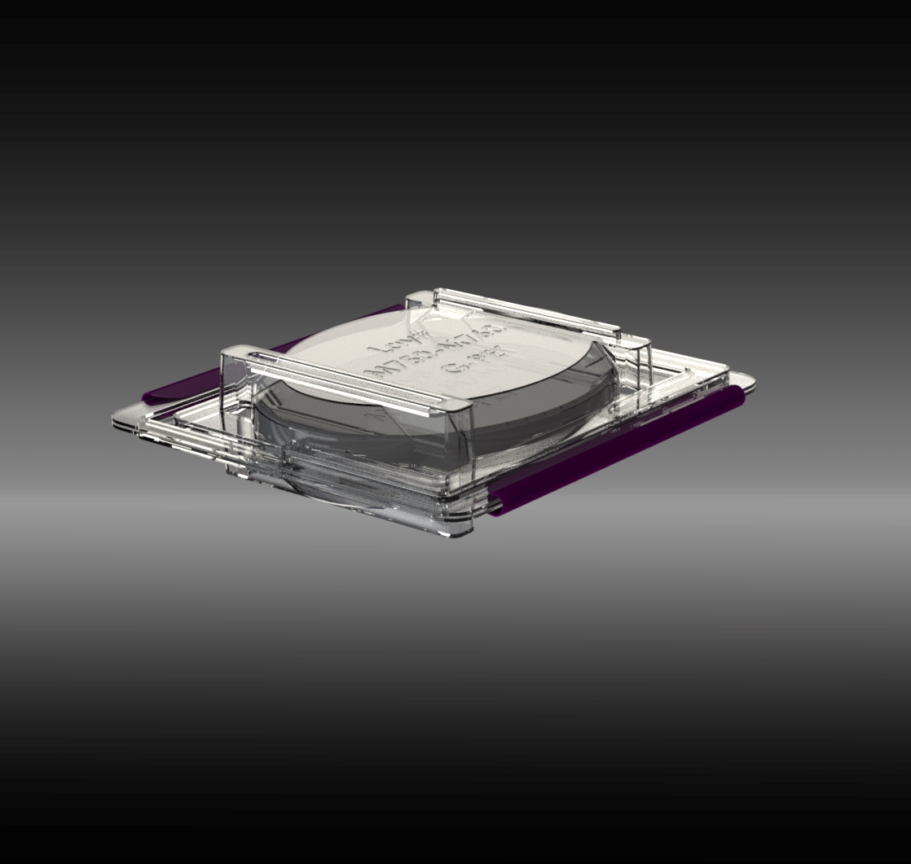
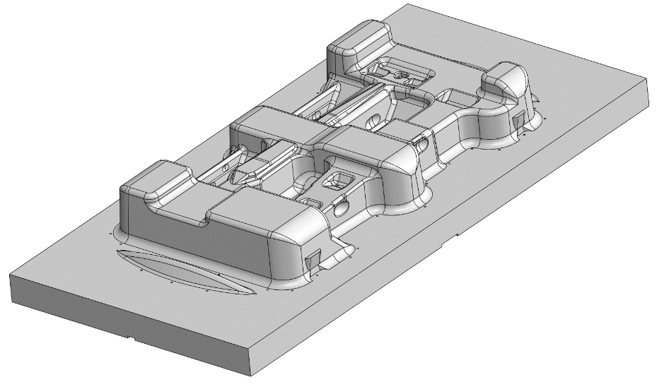
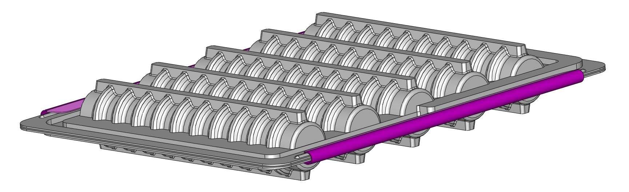
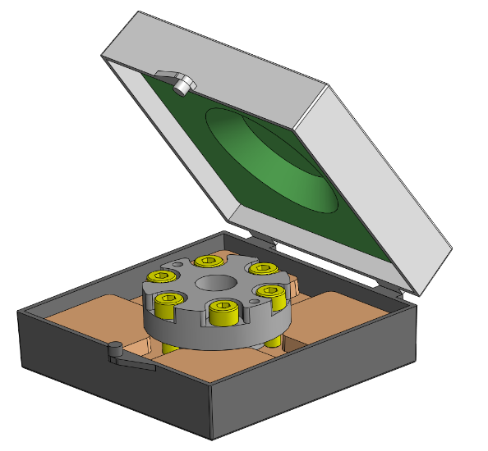
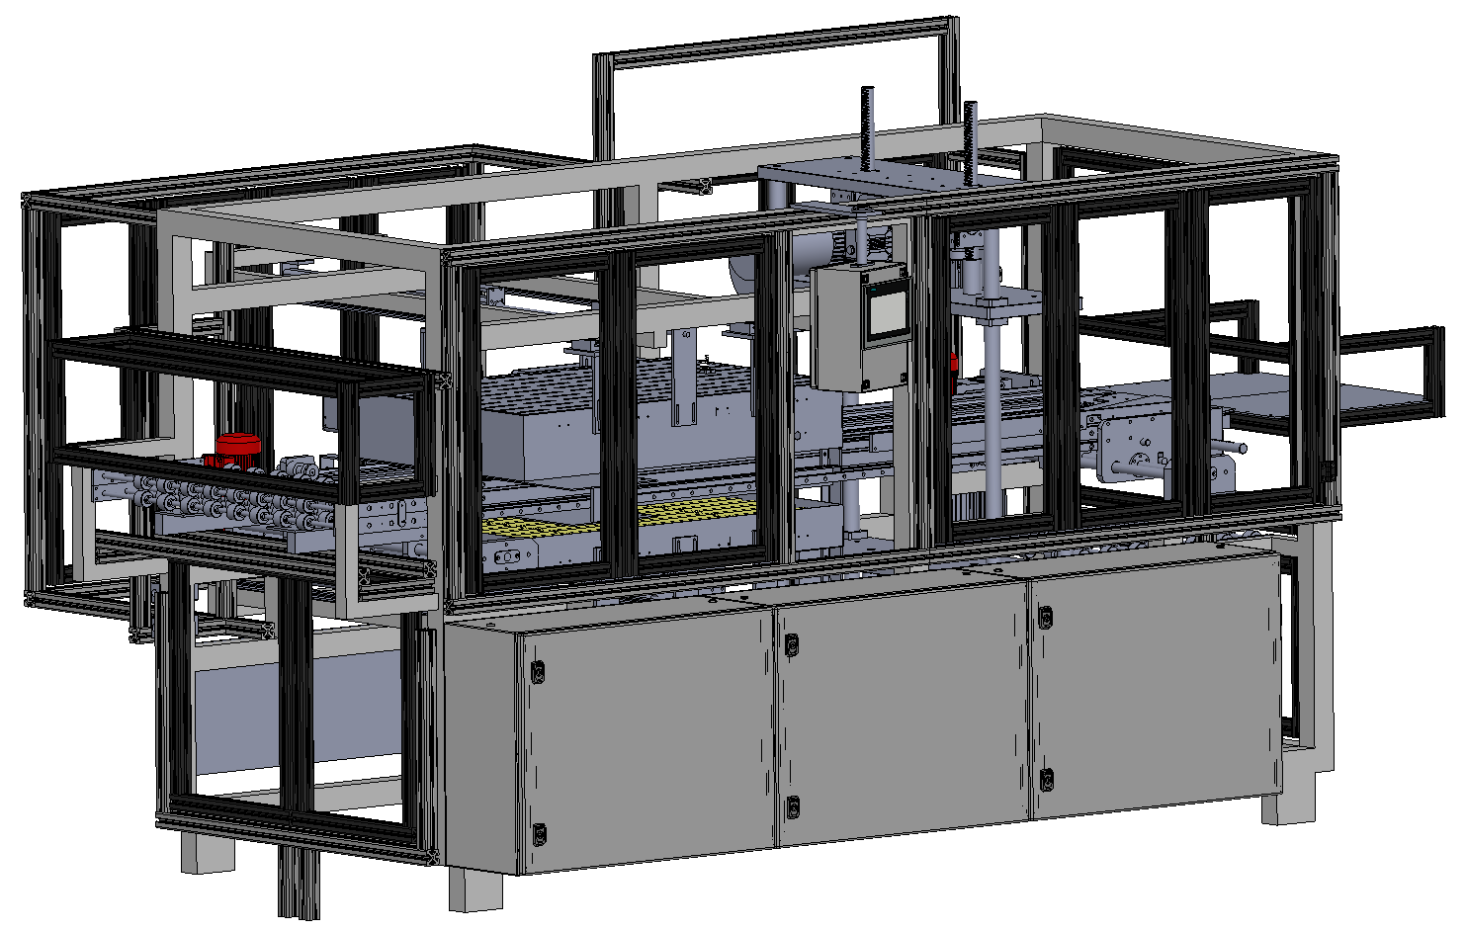
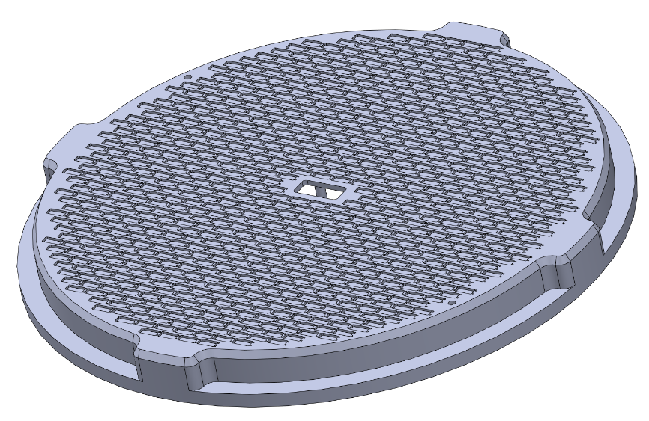
Verpackungsentwicklungen
Kundenspezifische Lösungen
Formwerkzeug
Träger & Aufnahmen
Maschinenbau
CAD Engineering

Slide 5
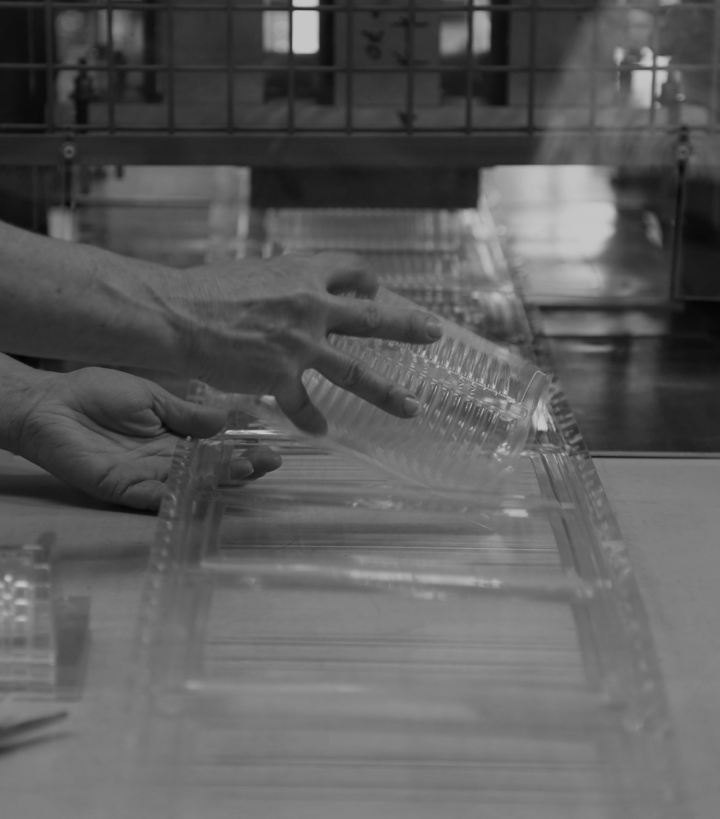
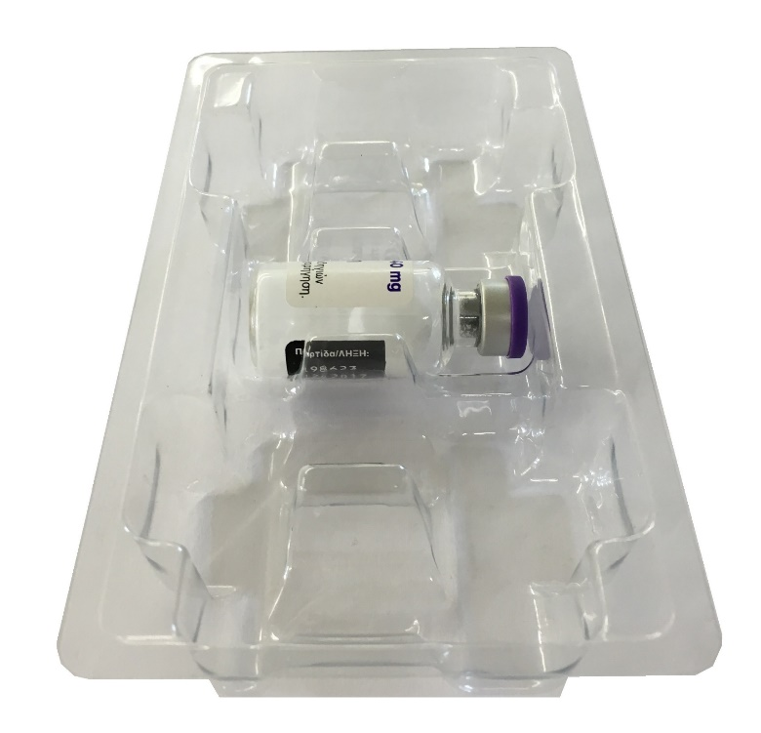
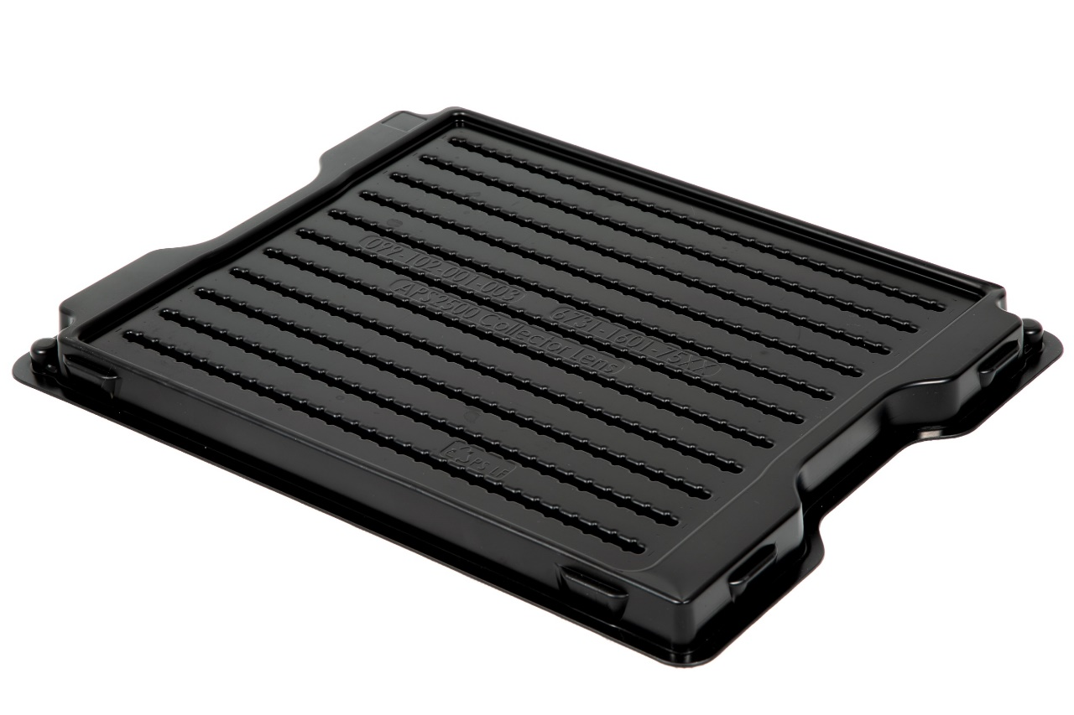
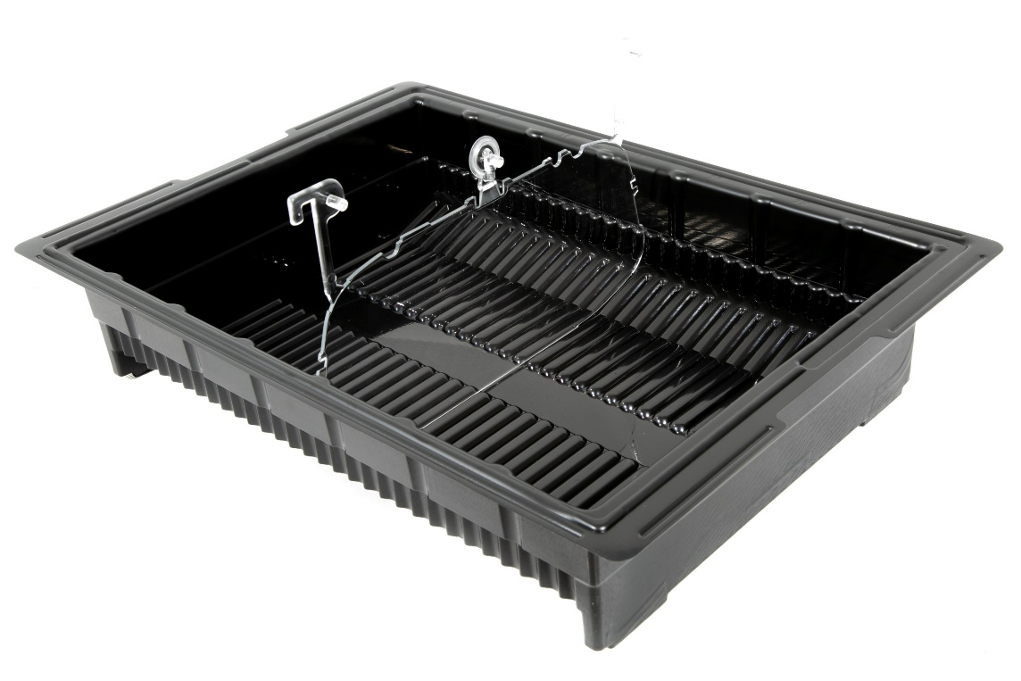
Lohnfertigung im Bereich Thermoverformung von Kunststoffen
Fertigung mit Werkzeugen die von uns entwickelt wurden
Fertigung mit bestehenden, adaptieren Werkzeugen vom Kunden
Thermoverformung

Slide 6

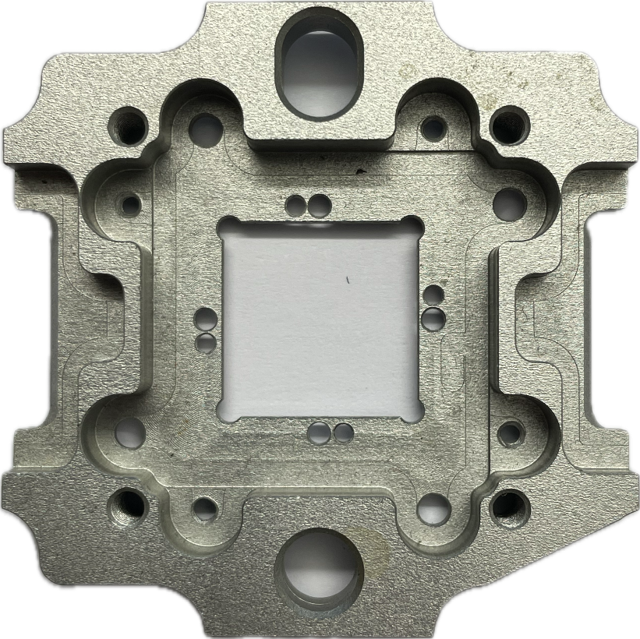
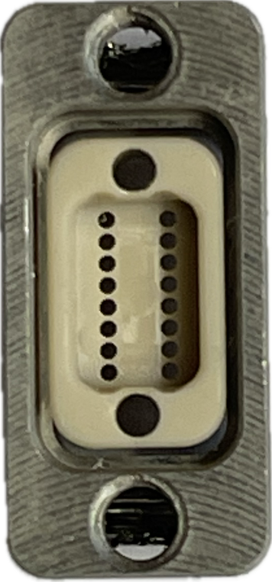
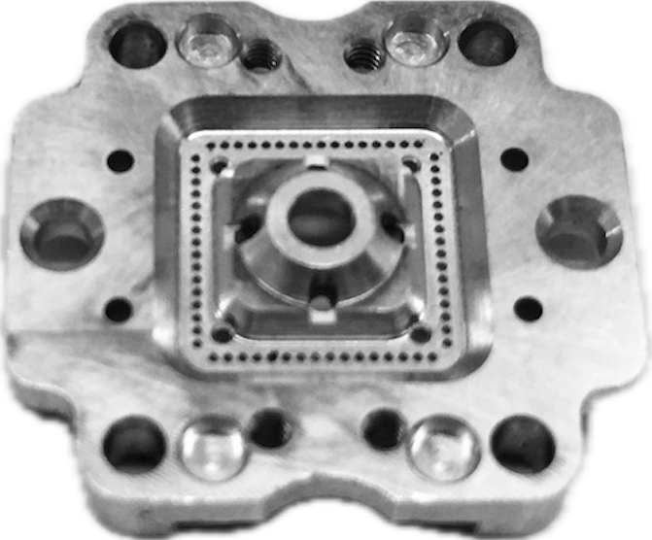
Lohnfertigung im Bereich CNC Fräsen und Drehen
Fertigung mit modernsten Fräszentren und Drehfräszentren
Präzise und maßgenaue Herstellung komplexer Bauteile
Höchste Präzision bei der Fertigung
CNC-Bearbeitung

Slide 7
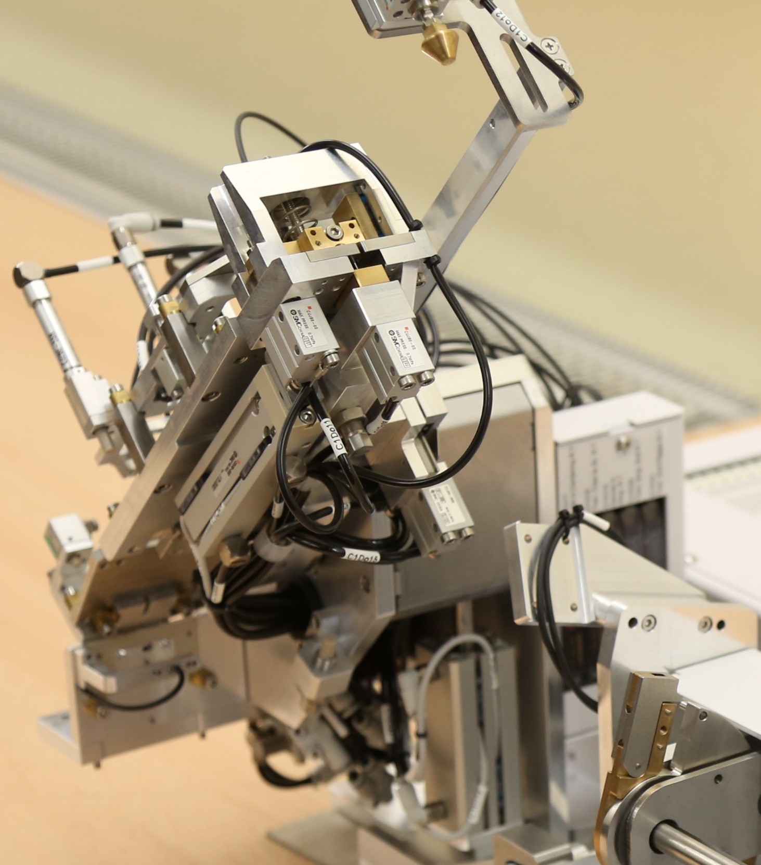

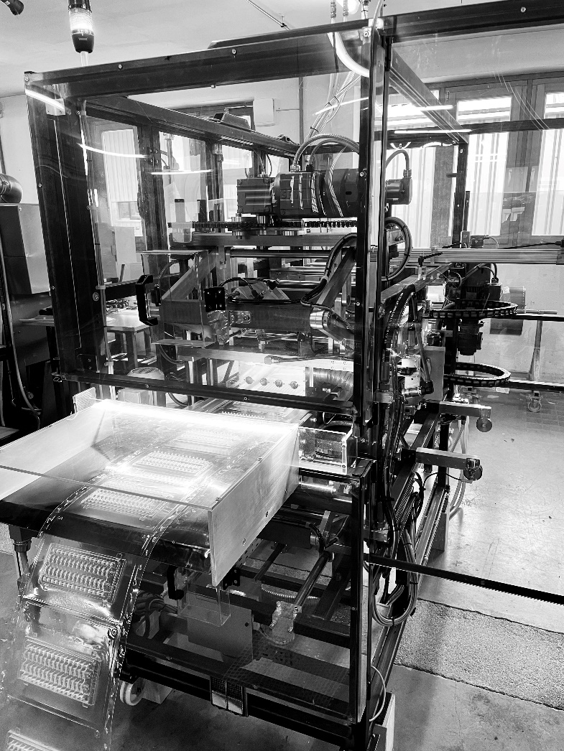
Lohnfertigung im Bereich „assembling“
Komplette Fertigung von Baugruppen z.B. für die Halbleitertechnik, Testgeräte oder den Maschinenbau.
Plus Einkauf und Lagerhaltung von Zukaufteilen.
Baugruppenmontage

Slide 8
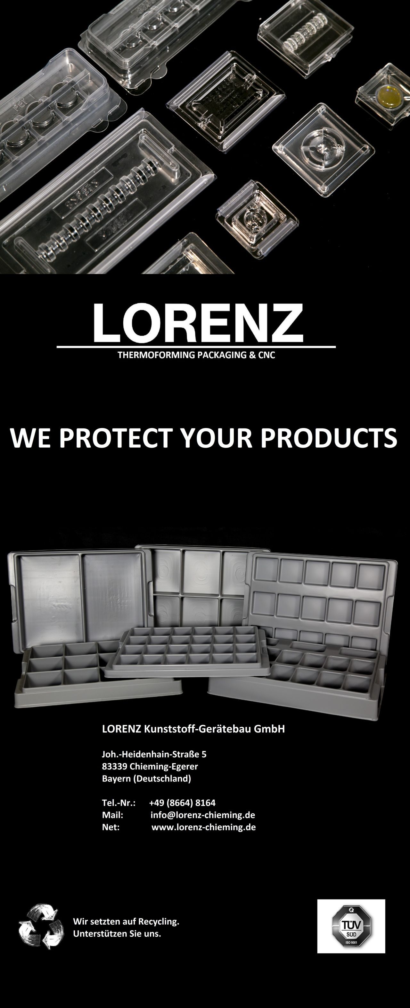
Einladung & Abschluss
Ich bedanke mich für Ihre Aufmerksamkeit.
Abschließend möchte ich Sie herzlich dazu Einladen, unser Unternehmen zu besuchen, hierfür stehen Ihnen jederzeit die Türen offen.
Vielen Dank für Ihr entgegengebrachtes Vertrauen und die tolle Zusammenarbeit.
Im Namen aller LORENZ Mitarbeiter.

Slide 9

VIELEN DANK
Martin Rehrl
08664/9284154
martin.rehrl@lorenz-chieming.de
www.lorenz-chieming.de

